Slide 1
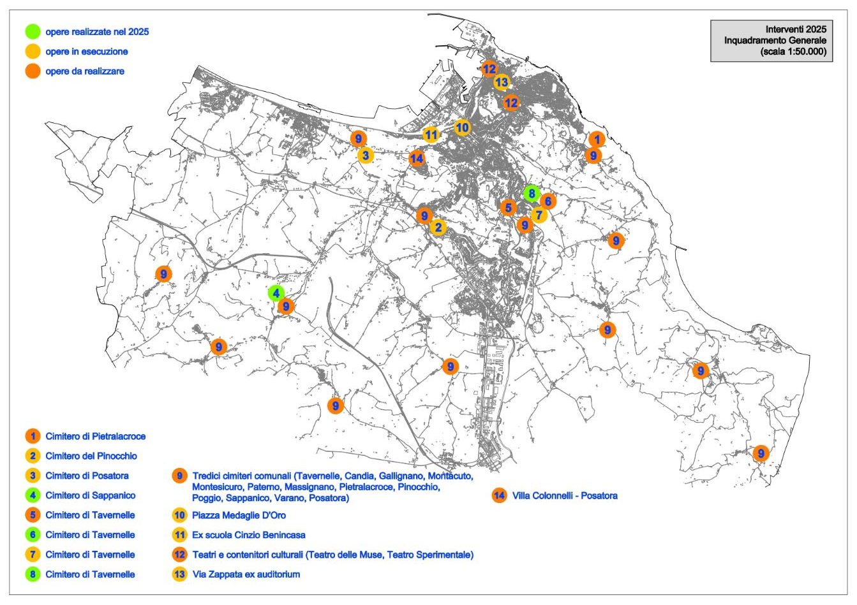
COMUNE DI ANCONA
U.O. EDILIZIA PUBBLICA E SOCIALE E EDILIZIA CIMITERIALE

Slide 2
EDILIZIA CIMITERIALE

Slide 3
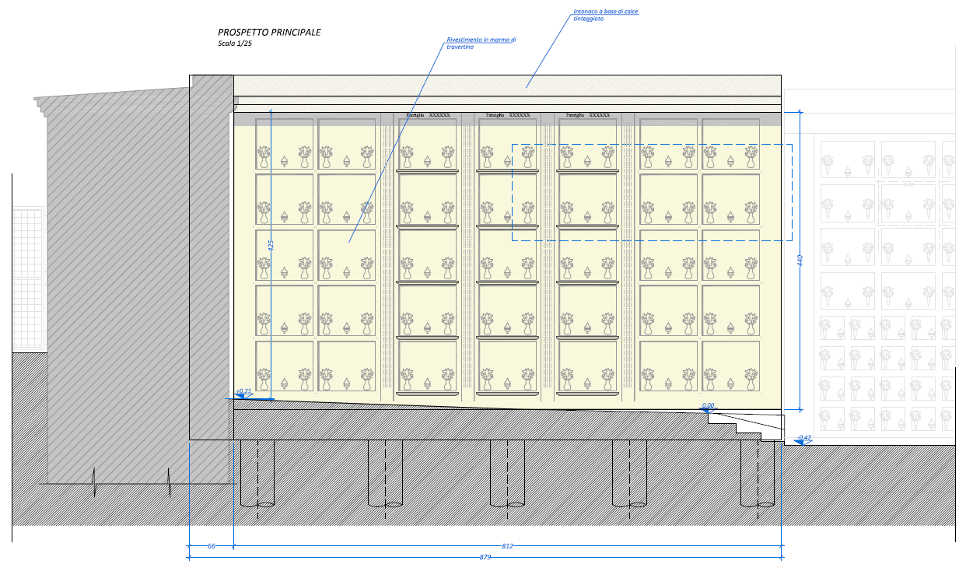
1
DEMOLIZIONE OSSARIO SERIE 1 E RICOSTRUZIONE NUOVO COLOMBARIO
CIMITERO DI PIETRALACROCE
L'intervento è attualmente in corso di progettazione e prevederà la demolizione del vecchio ossario serie 1, collocato a ridosso di via Ciarafoni, e la realizzazione al suo posto di un nuovo colombario idoneo ad ospitare n. 35 nuovi loculi, che potrà soddisfare la richiesta di nuove sepolture per tale cimitero.
E' stato redatto il progetto di fattibilità tecnico economica dai professionisti incaricati, che è stato trasmesso agli Enti (Soprintendenza, Parco del Conero, AST, Commissione paesaggistica) per il rilascio dei pareri di competenza prima della sua approvazione.
Vecchio ossario da demolire
Localizzazione intervento: Cimitero di Pietralacroce
Quadro Economico: € 300.000,00
Importo lavori € 170.000,00 (iva esclusa)
Fonte di finanziamento: Entrate cimiteriali
Stato avanzamento: In corso di progettazione
Nuovo colombario

Slide 4
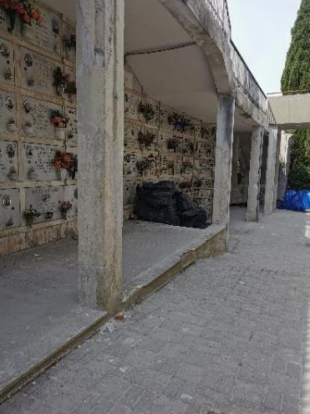
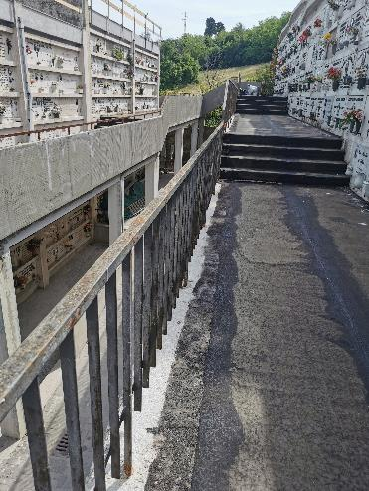
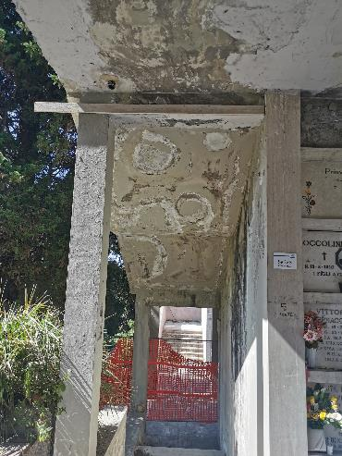
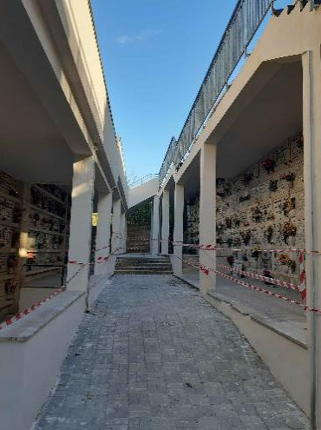
2
CIMITERO DEL PINOCCHIO
INTERVENTI MANUTENTIVI E CONSERVATIVI DIFFUSI– AQ 24-25 ANNUALITA’ 2024
Con delibera di Giunta municipale n. 771 del 07/11/24 è stato approvato il progetto di accordo quadro biennale 2024-2025 per la manutenzione straordinaria del cimitero del Pinocchio. Con Determina dirigenziale n. 3387/2024 sono stati aggiudicati i lavori all'operatore economico a cui con Determina dirigenziale n.3583 del 23/12/24 è stato affidato il primo contratto applicativo relativo all’annualità 2024.
Tale primo contratto applicativo prevede la realizzazione di lavori di manutenzione straordinaria sulla serie 12 e sulle serie 4-5-6. In modo particolare i lavori di riqualificazione sulla serie 4 e 5 riguardano una parte del cimitero che era stata interdetta all'utilizzo dal novembre 2022 a causa del sisma e su cui verranno effettuati interventi volti a ripristinare l'agibilità dei manufatti.
Interventi in corso sulla serie 4-5 danneggiata dal sisma
Localizzazione intervento: Cimitero del Pinocchio
Quadro Economico: € 500.000,00
Importo lavori € 353.176,54 (iva esclusa)
Fonte di finanziamento: Entrate cimiteriali
Stato avanzamento: In corso di esecuzione

Slide 5
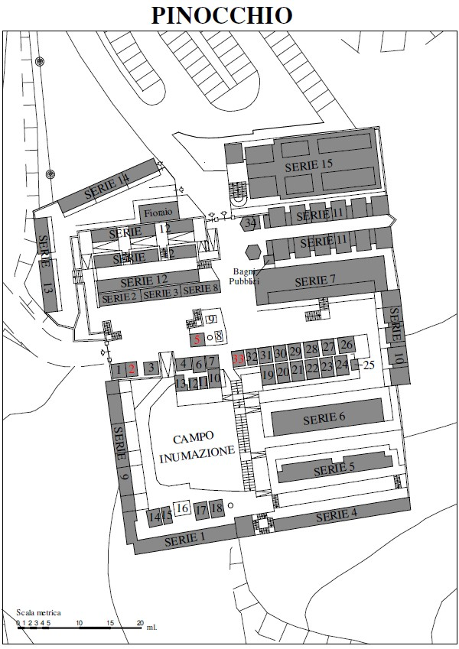
2
CIMITERO DEL PINOCCHIO
INTERVENTI MANUTENTIVI E CONSERVATIVI DIFFUSI– AQ 24-25 ANNUALITA’ 2025
Con delibera di Giunta municipale n. 771 del 07/11/24 è stato approvato il progetto di accordo quadro biennale 2024-2025 per la manutenzione straordinaria del cimitero del Pinocchio.
Con Determina dirigenziale n. 3387/2024 sono stati aggiudicati i lavori all'operatore economico che ora sta eseguendo il primo contratto applicativo relativo all’annualità 2024.
Il secondo contratto applicativo, relativo all’annualità 2025, è in corso di progettazione e riguarderà interventi di manutenzione straordinaria sulle serie 1-2-3-7-8-9, consistenti principalmente nel consolidamento degli elementi strutturali, nel ripristino delle guaine in copertura e dei sistemi di smaltimento delle acque meteoriche, nella ripresa degli intonaci ammalorati, nel rifacimento di percorsi pedonali e pavimentazioni avvallati o danneggiati.
Localizzazione intervento: Cimitero del Pinocchio
Quadro Economico: € 500.000,00
Importo lavori € 350.000,00 (iva esclusa)
Fonte di finanziamento: Entrate cimiteriali
Stato avanzamento: In corso di progettazione

Slide 6
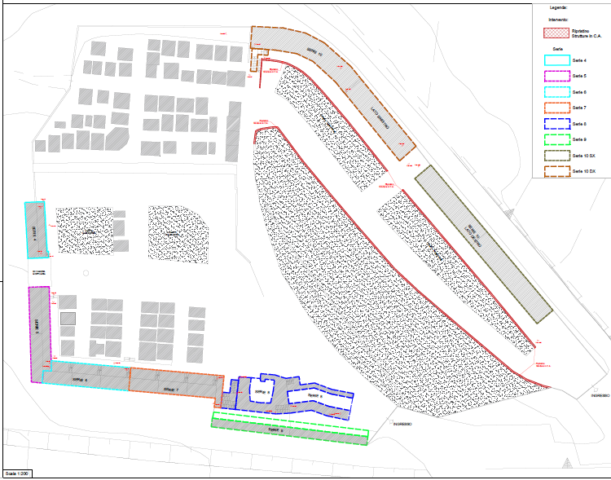
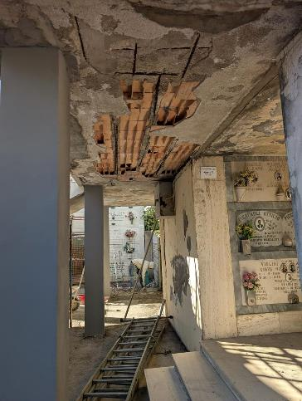
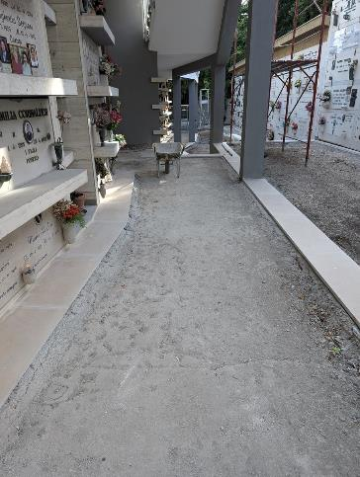
3
CIMITERO FRAZIONALE POSATORA – TORRETTE
INTERVENTI DI MANUTENZIONE E CONSERVATIVI DIFFUSI – AQ 2024-2025-2026
Con Delibera di Giunta Comunale n. 770 del 07/11/2024 si è provveduto all’approvazione del progetto relativo all’Accordo Quadro Normativo.
Con Determinazione Dirigenziale n. 3387 del 12/12/2024 si è provveduto all'aggiudicazione definitiva dell'Accordo Quadro di durata triennale 2024-2025-2026.
Attualmente sono in fase di esecuzione i lavori di manutenzione straordinaria e conservativa delle serie 8 e 9 del cimitero di Posatora, serie per le quali i lavori sono in fase di ultimazione.
Il cantiere attualmente è in sospensione per approfondimenti tecnici e per necessità di ulteriori indagini resesi necessarie per il perfezionamento della variante in corso di redazione, come la videoispezione per individuazione del sistema di smaltimento delle acque.
Come da input dell’Amministrazione è stato infatti richiesto anche il rifacimento di porzione di sede stradale collocata all’ingresso del cimitero.
Importo complessivo A.Q. : € 1,5 milioni
ANNUALITA’ 2024 : € 750.000,00
ANNUALITA’ 2025- 2026: € 750.000,00
CAUSA INDISPONIBILITA’ CONCESSIONI CIMITERIALI PER ANNUALITA’ 2025
LAVORI SERIE 8 E 9
IN FASE DI ULTIMAZIONE
ANNUALITA’ 2024 _1° CONTRATTO APPLICATIVO
PROSECUZIONE DEL
1 CONTRATTO APPLICATIVO
DALLA SERIE 7 A SEGUIRE
PLANIMETRIA CIMITERO DI POSATORA
Localizzazione intervento: Cimitero di Posatora
Quadro Economico: € 750.000,00
Importo lavori: € 481.543,66 (al netto d’IVA)
Fonte di finanziamento: Entrate cimiteriali
Stato avanzamento: In corso di esecuzione

Slide 7
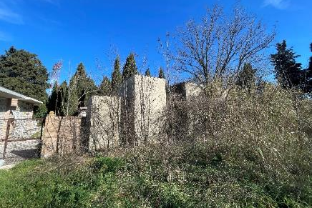
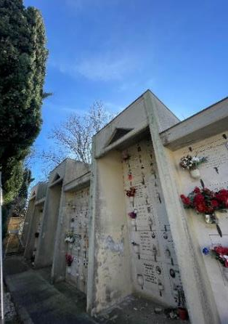
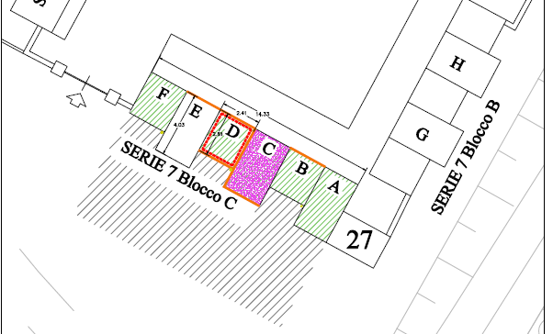
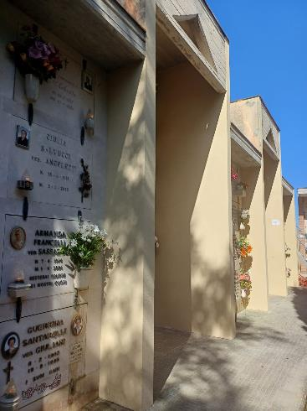
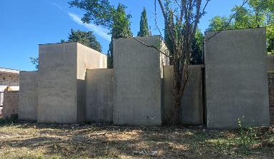
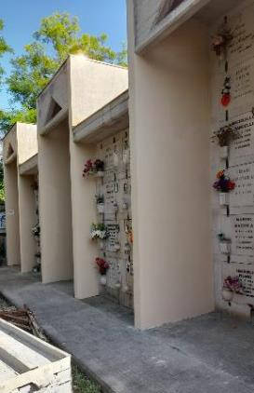
4
MANUTENZIONI STRAORDINARIE E
CONSERVATIVE CIMITERI
ACCORDO QUADRO 2023-2024-2025-2026
CIMITERO DI SAPPANICO
CONTRATTO ATTUATIVO n. 2 “CIMITERO DI SAPPANICO – RISANAMENTO CONSERVATIVO DEL COLOMBARIO SERIE 7 BLOCCO C”
L’intervento ha avuto l’obiettivo di ripristinare la corretta regimazione delle acque meteoriche previo il rifacimento della copertura, al fine di proteggere il fabbricato dai danni indiretti causati dall’umidità.
Pertanto sono stati eseguiti i seguenti interventi:
- pulizia dell’area verde ubicata nelle immediate vicinanze del colombario serie 7;
- pulizia della copertura da piante e rami;
- sostituzione delle scossaline perimetrali;
- sostituzione dei pluviali danneggiati con nuovi pluviali in rame
- completa rimozione della ghiaia, della guaina e posa di nuova guaina e ghiaia
- pulizia delle pareti laterali;
- rimozione copriferro danneggiato, trattamento dei ferri e ripristino del copriferro rimosso.
Stato ante operam
Localizzazione intervento: CIMITERO DI SAPPANICO
Quadro Economico: € 19.600,00
Importo lavori € 15.761,20 (iva esclusa)
Fonte di finanziamento: Entrate cimiteriali
Stato avanzamento: Concluso
Stato post operam

Slide 8
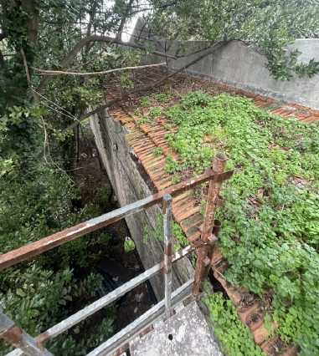
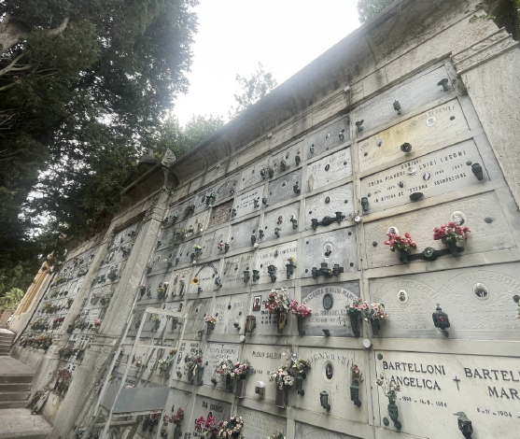
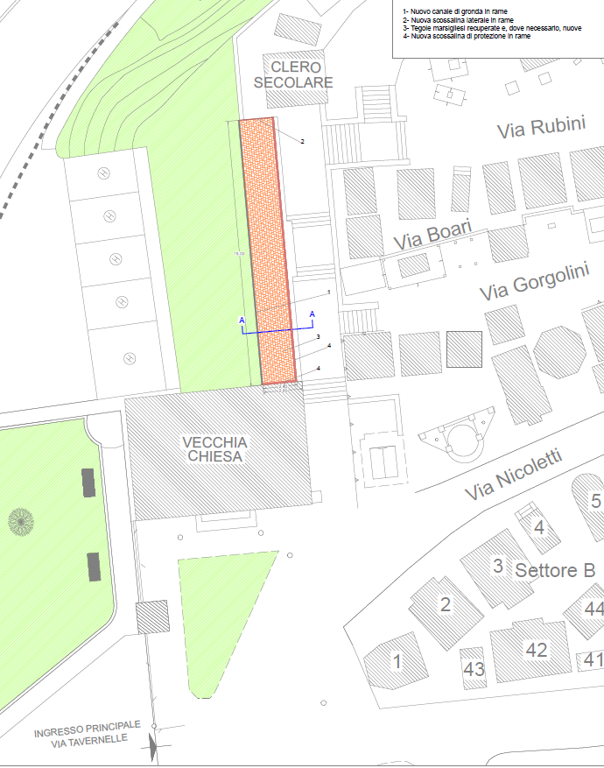
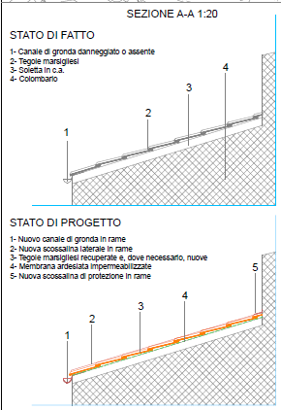
5
MANUTENZIONI STRAORDINARIE E
CONSERVATIVE CIMITERI
ACCORDO QUADRO 2023-2024-2025-2026
CIMITERO DI TAVERNELLE
CONTRATTO APPLICATIVO N. 3 avente ad oggetto l’intervento di MANUTENZIONE STRAORDINARIA DELLA COPERTURA DEL COLOMBARIO SERIE 14 presso il Cimitero di Tavernelle.
L’intervento ha l’obiettivo di ripristinare la corretta regimazione delle acque meteoriche della copertura, al fine di proteggere il fabbricato dai danni indiretti causati dall’umidità. Verrà rifatta l’impermeabilizzazione, collocate nuove scossaline e canali di gronda in rame e rimaneggiato il manto di copertura in tegole marsigliesi.
L’edificio oggetto di intervento risulta vincolato ai sensi dell’art. 10 del D.Lgs. 42/2004; pertanto è stato acquisito il parere da parte della Soprintendenza Archeologia, Belle Arti e Paesaggio per le province di Ancona e Pesaro e Urbino (ricevuto in data 06/10/2025). Si sta procedendo all’approvazione del progetto esecutivo e all’affidamento dei lavori alla ditta affidataria dell’accordo quadro. E' stato inoltre affidato l'incarico di direzione lavori e coordinamento della sicurezza con D.D. 3089 del 07/11/2025.
Stato attuale
Localizzazione intervento: CIMITERO DI TAVERNELLE
Quadro Economico: € 40.000,00
Importo lavori € 25.247,21 (iva esclusa)
Fonte di finanziamento: Entrate cimiteriali
Stato avanzamento: In corso di progettazione
Individuazione area di intervento e particolare costruttivo

Slide 9
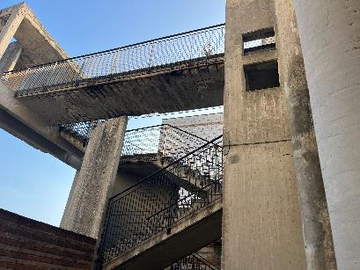
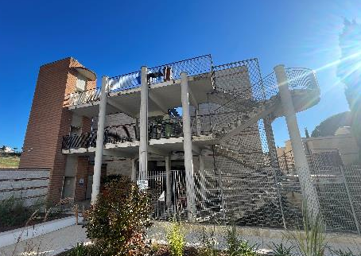
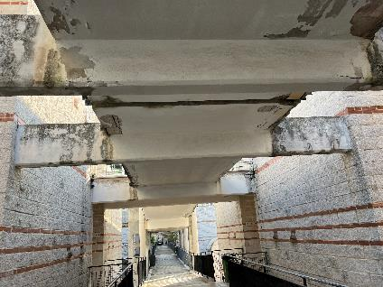
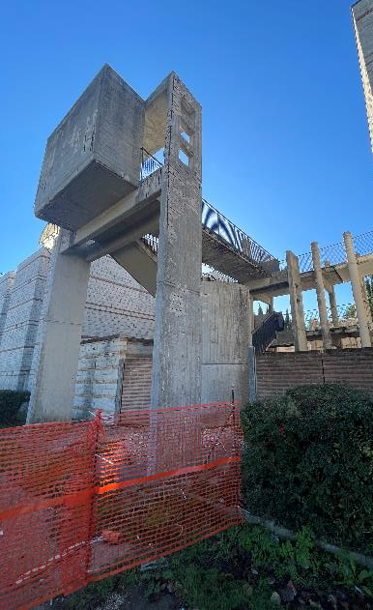
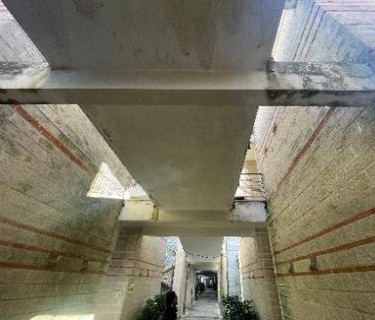
6
MANUTENZIONI STRAORDINARIE E
CONSERVATIVE CIMITERI
ACCORDO QUADRO 2023-2024-2025-2026
CIMITERO DI TAVERNELLE
CONTRATTO APPLICATIVO N. 4 avente ad oggetto l’intervento di MANUTENZIONE STRAORDINARIA DEL COLOMBARIO SERIE 39 BLOCCO B E DEL CORPO SCALA COLOMBARIO SERIE 35 PRESSO IL CIMITERO DI TAVERNELLE.
L’intervento ha l’obiettivo di mantenerne il decoro migliorando la fruizione del colombario serie 39 blocco C e della scala del colombario serie 35 attualmente interdetta all’utenza.
Verranno eseguiti interventi di ripristino delle strutture in calcestruzzo, incluso il trattamento delle superfici e dei ferri esistenti, eventuali integrazioni degli stessi e ricostruzione dei copriferri, interventi di demolizione dei pavimenti esistenti e rifacimento del manto impermeabilizzante dei solai di piano e nuova pavimentazione, rifacimento delle coperture esistenti in plexiglass laddove danneggiate, rifacimento delle coperture incluse opere di impermeabilizzazione e tutte le opere di finitura commesse all’intervento.
2° stralcio non oggetto
del presente PFTE
Localizzazione intervento: CIMITERO DI TAVERNELLE
Quadro Economico: € 700.000,00
Importo lavori € 430.000,00 (iva esclusa)
Fonte di finanziamento: Entrate cimiteriali
Stato avanzamento: In corso di progettazione
Stato attuale

Slide 10
7
DEMOLIZIONE E RICOSTRUZIONE NUOVI COLOMBARI SERIE 9 E 10
CIMITERO DI TAVERNELLE
1° STRALCIO SERIE 9
Con delibera di Giunta comunale n.707 del 21/12/23 è stato approvato il progetto di fattibilità tecnico economica a seguito del quale è stato affidato l'appalto integrato per la progettazione esecutiva e l’esecuzione della demolizione e ricostruzione dei colombari serie 9 (1° stralcio) e 10 (2° stralcio) del cimitero di Tavernelle.
Con Determina dirigenziale n. 2799 del 10/10/25 è stata approvata la progettazione esecutiva dei due stralci propedeutica all’avvio dei lavori.
I lavori relativi al 1° stralcio prevedono la demolizione dei vecchio colombario serie 9 a cui seguirà la ricostruzione di un nuovo colombario di maggiori dimensioni ospitante nel complesso 189 loculi e 110 ossarini.
Verranno realizzate anche le opere di sistemazione dello spazio pubblico esterno collocato tra le due costruzioni.
Vecchi colombari da demolire
Localizzazione intervento: Cimitero di Tavernelle
Quadro Economico: € 900.000,00
Importo lavori € 635.874,60 (iva esclusa)
Fonte di finanziamento: Entrate cimiteriali
Stato avanzamento: In corso di realizzazione
Prospetto dei nuovi colombari

Slide 11
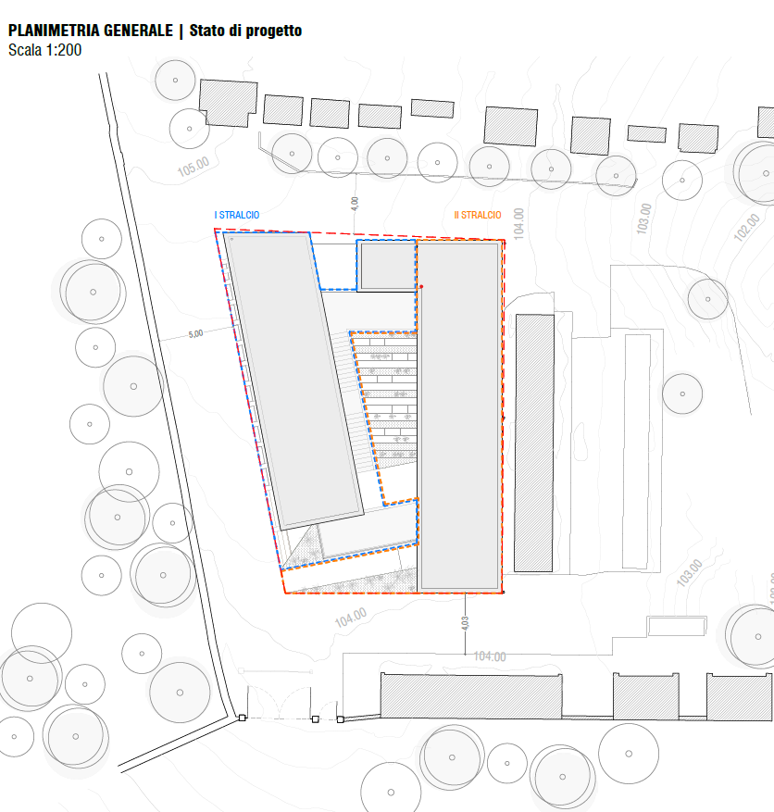
7
DEMOLIZIONE E RICOSTRUZIONE NUOVI COLOMBARI SERIE 9 E 10
CIMITERO DI TAVERNELLE
2° STRALCIO SERIE 10
I lavori del 2° stralcio prevedono la demolizione dei vecchio colombario serie 10 del cimitero di Tavernelle a cui seguirà la ricostruzione di un nuovo colombario di maggiori dimensioni ospitante nel complesso 240 loculi.
I lavori sono attualmente in corso di esecuzione e viaggiano parallelamente a quelli per la realizzazione della limitrofa serie 9: sono state eseguite le demolizioni dei due fabbricati e si stanno avviando le lavorazioni relativi alla realizzazione delle fondazioni su pali.
I nuovi colombari si svilupperanno su due piani di altezza e saranno serviti da scale e da un ascensore che garantirà l’abbattimento delle barriere architettoniche.
Localizzazione intervento: Cimitero di Tavernelle
Quadro Economico: € 900.000,00
Importo lavori € 720.969,17 (iva esclusa)
Fonte di finanziamento: Entrate cimiteriali
Stato avanzamento: In corso di realizzazione

Slide 12
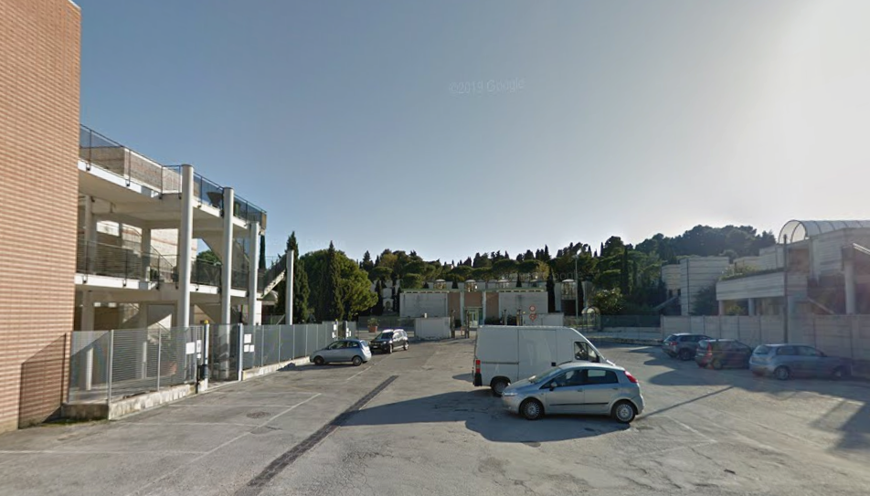
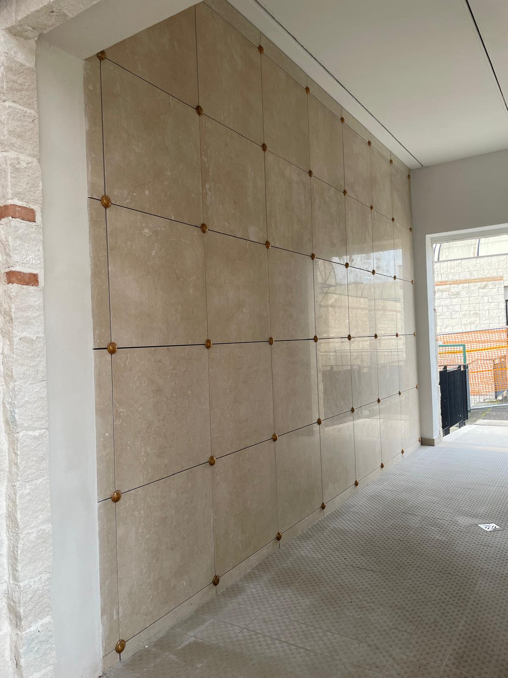
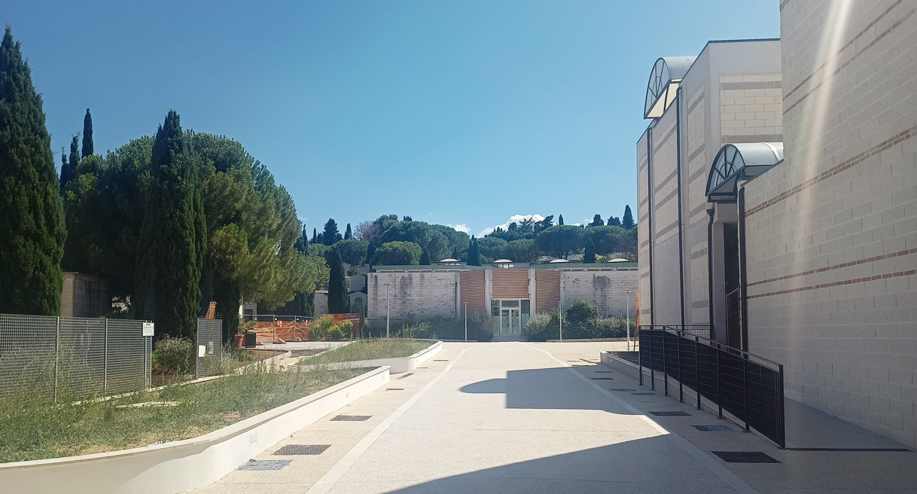
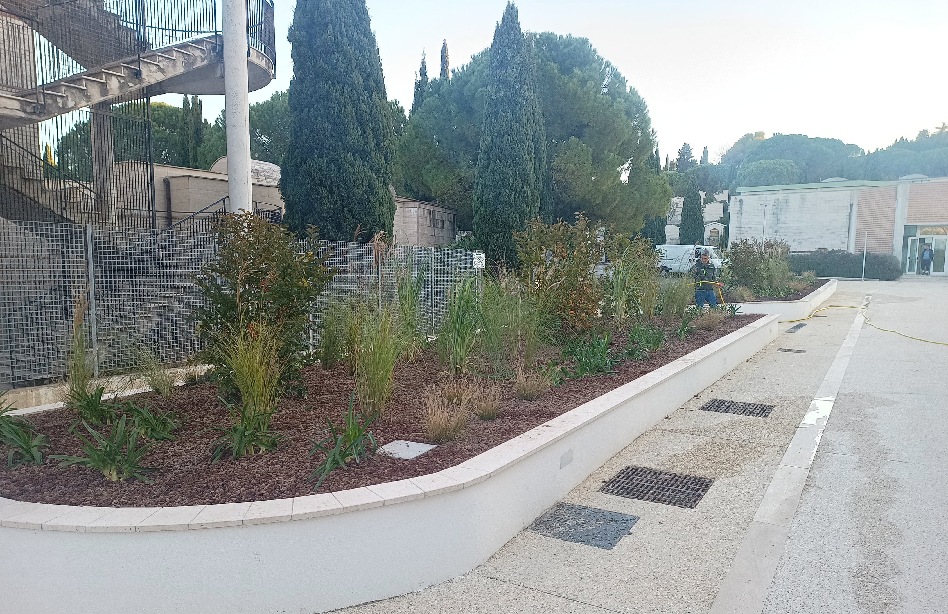
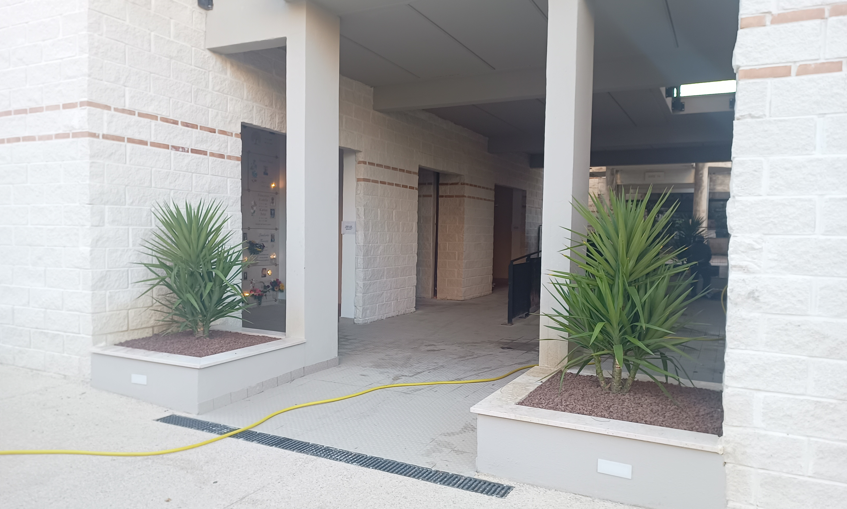
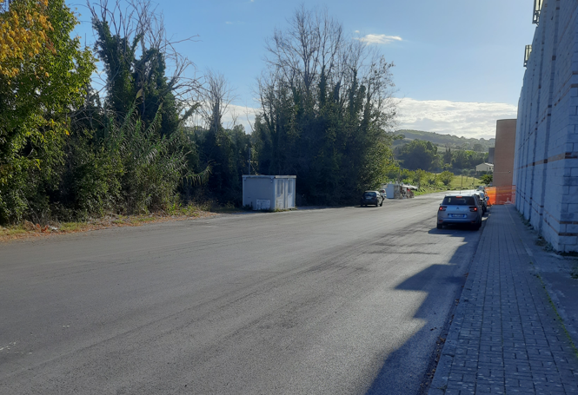
8
REALIZZAZIONE DEL COLOMBARIO SERIE 34/BIS E COMPLETAMENTO DEL NUOVO VIALE DELL'INGRESSO NORD
CIMITERO DI TAVERNELLE
Ingresso nord (ante operam)
L’intervento è stato completato ed ha avuto i seguenti obiettivi:
- aumentare la capienza del cimitero con la realizzazione di nuovi loculi e ossarini;
- migliorare l’accessibilità e la fruibilità del cimitero, sia per i visitatori che per gli operatori dei servizi cimiteriali;
migliorare la qualità architettonica dell’ingresso Nord, valorizzando la prospettiva verso la Sala del Commiato.
Sono stati realizzati n. 462 nuovi loculi e n. 144 nuovi ossarini, installato un nuovo ascensore e realizzato il nuovo viale d’ingresso al cimitero, dotato di fioriere, impianto di illuminazione pubblica e sistema di smaltimento delle acque meteoriche. E’ stato restaurato anche il vecchio cancello d’ingresso e sono state eseguite opere stradali quali il rifacimento del manto stradale lungo via S. Giacomo della Marca.
2° stralcio non oggetto
del presente PFTE
Ingresso nord (post operam)
Nuovo colombario
Localizzazione intervento: CIMITERO DI TAVERNELLE
Quadro Economico: € 1.650.000,00
Importo lavori € 1.129.975,90 (iva esclusa)
Fonte di finanziamento: Mutuo CDP
Stato avanzamento: Concluso
Sistemazione del verde
Asfaltatura
Via San Giacomo della Marca

Slide 13
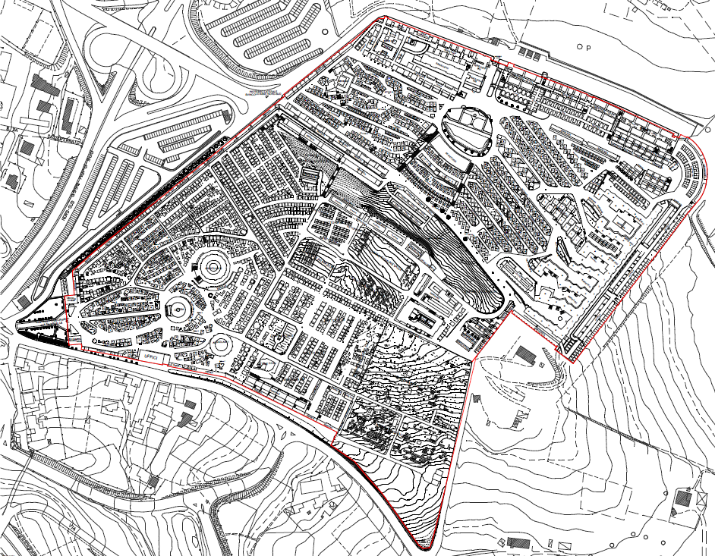
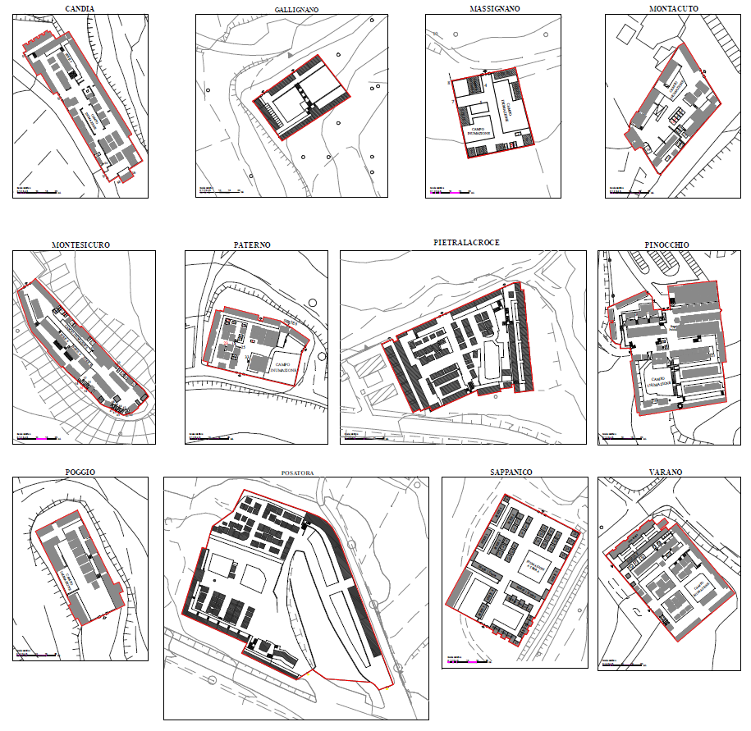
9
RIQUALIFICAZIONE E MANUTENZIONE DEL VERDE CIMITERIALE
ACCORDO QUADRO
2024-2025-2026-2027
Cimitero di Tavernelle
Con Delibera di Giunta n. 785 del 24/09/2025 è stato approvato il progetto di accordo quadro normativo avente ad oggetto la riqualificazione e la manutenzione straordinaria del verde cimiteriale.
Allo stato attuale è in corso la gara per l'affidamento dell'accordo quadro normativo.
L'accordo quadro ha come obiettivo il miglioramento e il mantenimento della qualità delle aree verdi esistenti all'interno della cinta muraria dei cimiteri comunali, tramite attività di potatura, taglio di rovi e rami pericolosi, abbattimento di piante morte o malate e tutti quegli interventi finalizzati alla tutela e alla riqualificazione del
del verde pubblico.
Cimiteri frazionali
2° stralcio non oggetto
del presente PFTE
Localizzazione intervento: TREDICI CIMITERI COMUNALI
Quadro Economico: € 480.000,00(€ 160.000 annuali)
Fonte di finanziamento: Entrate cimiteriali
Stato avanzamento: Aggiudicazione Accordo Quadro Normativo
Aree di intervento

Slide 14
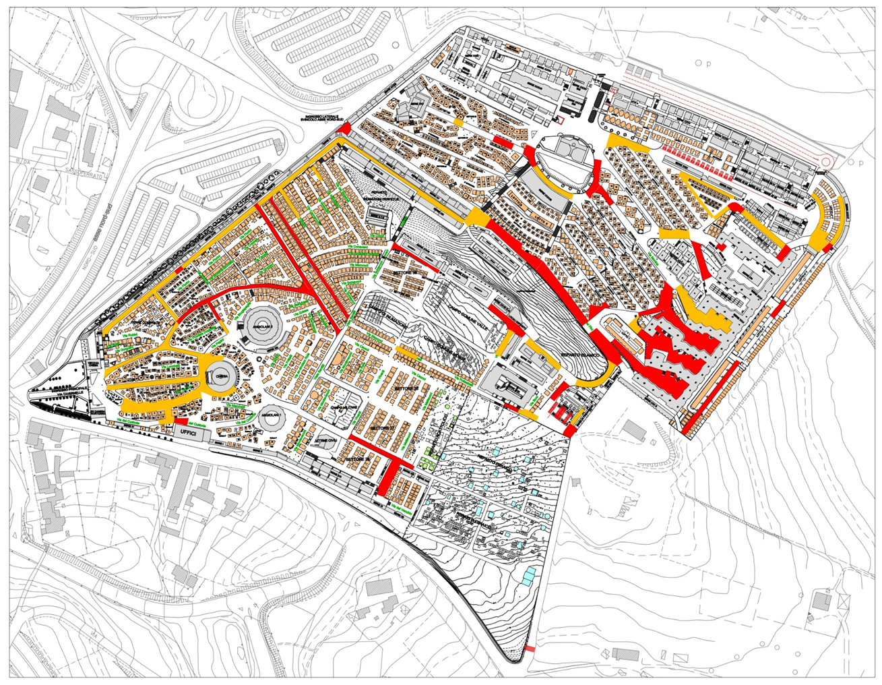
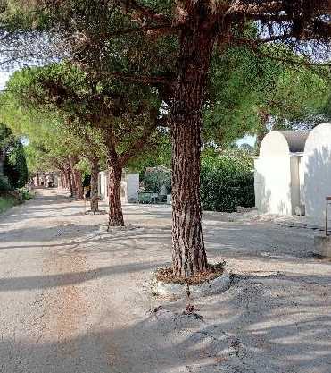
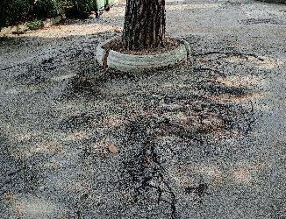
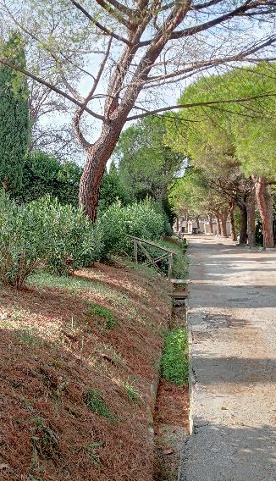
MANUTENZIONE STRAORDINARIA STRADE CIMITERIALI – AQ 2025-2026-2027
CIMITERO
TAVERNELLE
Nella planimetria
Sono state individuate
le strade che
necessitano di
un intervento graduato
sulla base dello stato
manutentivo
9
.
Con Delibera di Giunta Comunale n. 604 del 17/07/2025 si è provveduto all’approvazione del progetto relativo all’Accordo Quadro Normativo.
Con Determinazione Dirigenziale n. 2863 del 17/10/2025 si è provveduto all'aggiudicazione dell'Accordo Quadro di durata triennale 2025-2026-2027 per un importo complessivo delle tre annualità di 900.000 euro, ed è stato sottoscritto il relativo contratto.
Attualmente si è in fase di redazione della progettazione esecutiva relativamente al 1° contratto applicativo con l'obiettivo della relativa approvazione, contestualmente all'affidamento dei lavori, entro il 31/12/2025.
In particolare è stata posta attenzione alla manutenzione straordinaria del viale alberato principale del CIMITERO DI TAVERNELLE, che presenta in alcuni tratti importanti ammaloramenti della sede stradale con evidenti sollevamenti causati dalle radici dei pini ivi collocati e situazioni di degrado dei sottoservizi presenti.
Trattasi di manutenzione straordinaria del pacchetto stradale con rifacimento del sottofondo, dei sottoservizi in forte stato di degrado, di parziale abbattimento e ripiantumazione degli alberi, di sistemi di contenimento della scarpata.
PRIORITA’ 1
Localizzazione intervento A.Q.: strade cimiteriali
Importo complessivo A.Q. : € 900.000,00
PRIORITA’ 2
ANNUALITA’ 2025 _1° CONTRATTO APPLICATIVO
Localizzazione intervento: Cimitero di Tavernelle
Quadro Economico: € 300.000,00
Stima importo lavori: € 205.000,00 (al netto d’IVA)
Fonte di finanziamento: Entrate cimiteriali
Stato avanzamento: In fase di progettazione

Slide 15
EDILIZIA PUBBLICA E SOCIALE

Slide 16
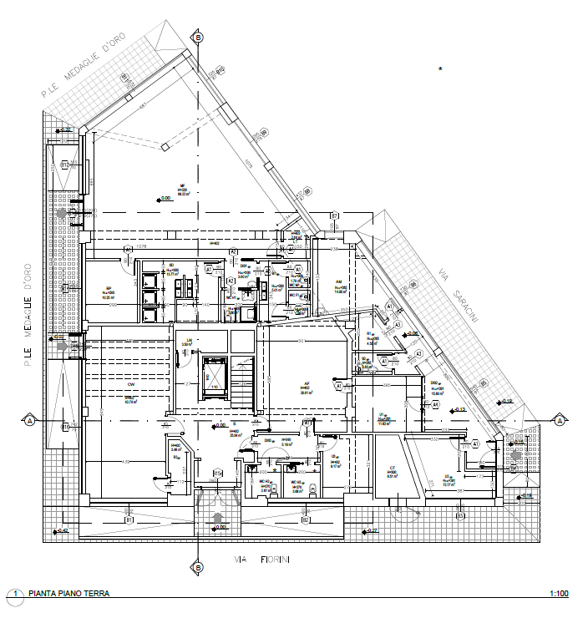
10
PNRR – PIAZZA MEDAGLIE D’ORO
LAVORI DI COMPLETAMENTO
Il fabbricato
oggetto di
intervento
L’immobile di piazza Medaglie d’oro è stato interessato da lavori di miglioramento sismico e manutenzione straordinaria finanziati dai bandi PNRR Missione 5 “inclusione e coesione”, Componente 2 “infrastrutture sociali, famiglie, comunità e terzo settore, Sottocomponente 1 “servizi sociali, disabilità, marginalità sociale”, Investimento 1.2 – Percorsi di autonomia per persone con disabilità e Investimento 1.3.2 – Stazione posta, che hanno visto la trasformazione dei locali del piano primo dello stabile in una struttura destinata al cohousing e avviamento al lavoro da remoto per persone con disabilità motorie e sensoriali, mentre al piano terra sono state collocate funzioni di servizio per le persone senza fissa dimora. Sono attualmente in corso di progettazione dei lavori di completamento relativi all’impermeabilizzazione delle coperture, all’installazione di un impianto fotovoltaico, all’implementazione della rete dati da realizzare con le economie maturate in fase di realizzazione.
Localizzazione intervento: Piazza Medaglie d’oro
Quadro Economico: € 140.000,00
Importo lavori € 95.000,00 (iva esclusa)
Fonte di finanziamento: PNRR (economie)
Stato avanzamento: In corso di progettazione
Pianta
piano terra

Slide 17
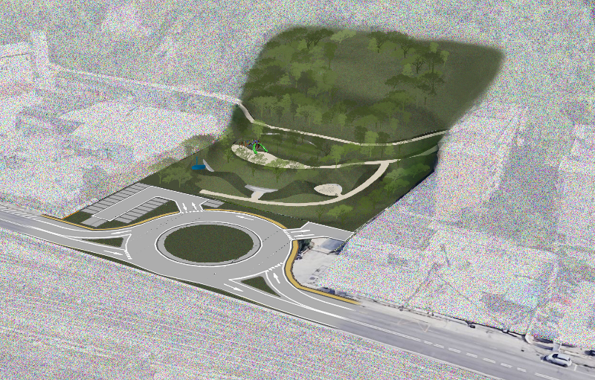
11
DEMOLIZIONE
EX SCUOLA CINZIO BENINCASA
E RIPROFILATIRA DEL VERSANTE
Con delibera di Giunta comunale n. 896 del 12/12/24 è stato approvato il progetto di fattibilità tecnico economica a cui è seguita l'approvazione del progetto esecutivo con Determina dirigenziale n. 3548 del 20/12/24.
Con Determina dirigenziale n. 360 del 17/02/25 si è proceduto all'aggiudicazione dei lavori, che prevedono la demolizione dell'ex fabbricato scolastico Cinzio Benincasa e la realizzazione al suo posto di un'area verde pubblica, tramite la riprofilatura del versante con l’utilizzo di terre armate.
I lavori sono attualmente in corso di esecuzione nella parte che riguarda le attività di competenza di Enel Distribuzione, che deve effettuare lo spostamento della cabina elettrica di media tensione che alimenta le utenze del quartiere, attualmente collocata all’interno del fabbricato da demolire, nel nuovo manufatto realizzato nel parcheggio adiacente, dove si è provveduto a spostare anche la centralina Arpam per la misurazione delle polveri sottili
Area di intervento
Localizzazione intervento: VIA FLAMINIA 52
Quadro Economico: € 990.000,00
Importo lavori € 686.285,43 (iva esclusa)
Fonte di finanziamento: Fondi Frana
Stato avanzamento: In corso di esecuzione
Stato futuro

Slide 18
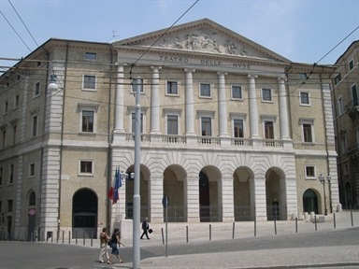
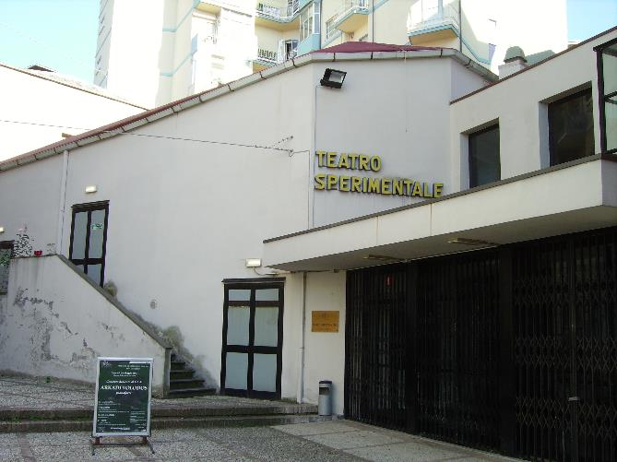
12
MANUTENZIONE STRAORDINARIA
TEATRI E CONTENITORI CULTURALI
2025
L'intervento è attualmente in corso di progettazione e prevederà interventi di manutenzione straordinaria da effettuarsi sui teatri cittadini al fine di mantenerne l'efficienza e l'adeguamento alle normative di settore. In modo particolare gli interventi previsti sono:
TEATRO DELLE MUSE: adeguamento del sistema di rilevazione incendi, adeguamento dell’ impianto di spegnimento ad argon, sostituzione dell’addolcitore acqua, adeguamento dell’impianto di illuminazione esterno, adeguamento dell’impianto di illuminazione di emergenza della sala Ridotto, sostituzione dell’impianto di climatizzazione degli uffici. TEATRO SPERIMENTALE: risoluzione della problematica di infiltrazioni di acque meteoriche dal solaio del palcoscenico, manutenzione del calcestruzzo ammalorato della torre scenica
Teatro delle Muse
Localizzazione intervento: Piazza della Repubblica
Via Redipuglia
Quadro Economico: € 100.000,00
Importo lavori € 70.0000 (iva esclusa)
Fonte di finanziamento: Mutuo
Stato avanzamento: In corso di progettazione
Teatro Sperimentale

Slide 19
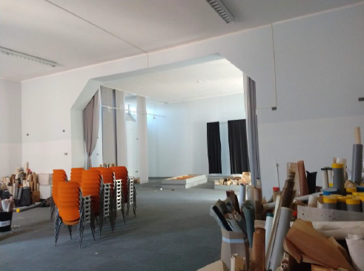
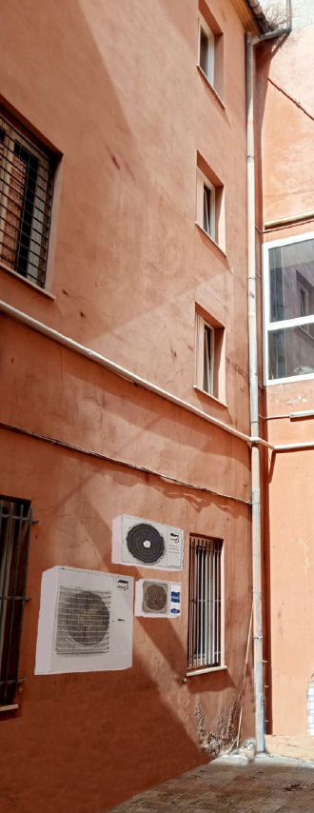
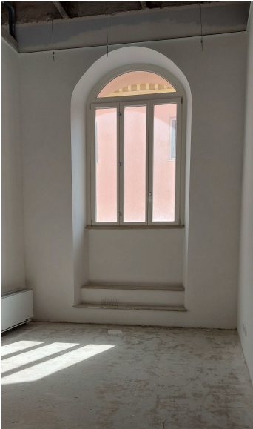
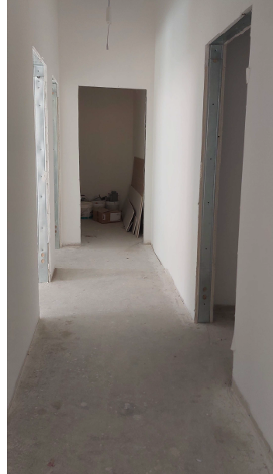
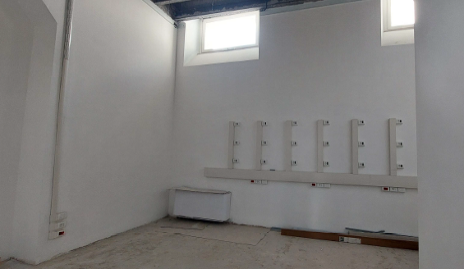
FOTO 1
13
LAVORI DI MANUTENZIONE STRAORDINARIA
EX AUDITORIUM DI VIA ZAPPATA 1
Ex-auditorium
ante lavori
Con Delibera di Giunta Comunale n.724 del 24/10/24 si è provveduto ad approvare il progetto definitivo-esecutivo.
Con Determinazione Dirigenziale n. 3252 del 06/12/24 si è provveduto ad approvare il progetto esecutivo e ad affidare i lavori all'operatore economico aggiudicatario dell'Accordo Quadro di Manutenzione straordinaria immobili comunali 2021-2022-2023 prorogato a tutto il 2024.
L'intervento riguarda la riconversione ad uffici di locali che non venivano attualmente utilizzati all'interno della Sede dei Lavori Pubblici di via Zappata.
La realizzazione degli interventi previsti nel progetto di manutenzione straordinaria è in fase avanzata e attualmente in sospensione per la redazione di una variante progettuale.
Tra le lavorazioni da ultimare vi è la posa in opera del controsoffitto in attesa di parere da parte della Soprintendenza Archeologica Belle Arti e Paesaggio per le Province di Ancona, Pesaro e Urbino, riguardante il posizionamento della macchine esterne dedicate al raffrescamento integrativo, da collocarsi all'interno del cortile secondario dell'edificio di via Zappata.
In data 17/11/2025 è pervenuto il citato parere con esito positivo con specifica richiesta di previsione di un carter di materiali, finiture e cromie idonee al fine di inglobare e migliorare l’inserimento nel cortile delle unità esterne dedicate all’impianto di raffrescamento.
Localizzazione intervento: Via Zappata 1
Quadro Economico: € 250.000,00
Importo lavori: € 116.268,20 (al netto d’IVA)
Fonte di finanziamento: Mutuo CDP
Stato avanzamento: Lavori in fase di esecuzione
FOTO 2 – 3 - 4
Stato dei lavori
FOTO 5
Fotoinserimento
unità esterne

Slide 20
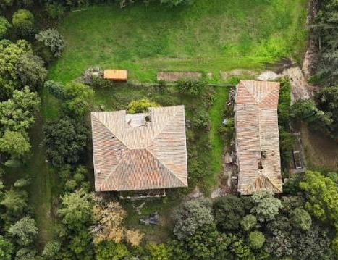
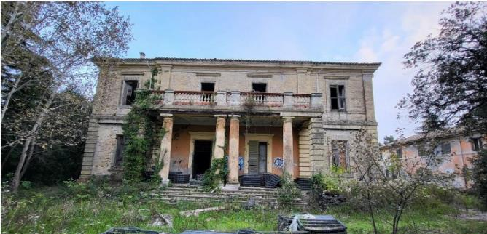
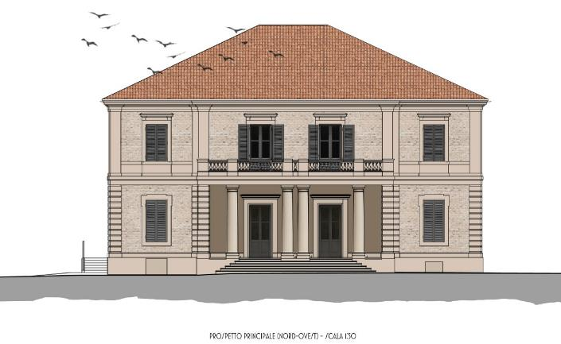
14
MESSA IN SICUREZZA VILLA COLONNELLI A POSATORA – 1° STRALCIO
Con Delibera di Giunta n. 708 del 28.08.2025 si è provveduto all'approvazione del DIP in coerenza con la soluzione individuata tra le alternative analizzate nel DOCFAP.
L'intervento riguarda la messa in sicurezza e riqualificazione di villa Colonnelli, dimora storica
soggetta a vincolo di tutela ai sensi del D.Lgs 42/2004, inserita all'interno di un'area verde confinante con il parco di Posatora, allo stato attuale in forte stato di degrado.
Il Progetto di Fattibilità Tecnica ed Economica è stato consegnato in data 30/10/2025.
L'intervento di questo primo stralcio prevede opere legate al consolidamento statico e al miglioramento sismico del fabbricato.
I principali interventi proposti:
Rifacimento della copertura
Consolidamento delle fondazioni
Consolidamento dei solai di piano
Consolidamento delle murature del piano terra
Rifacimento del portico lato nord-ovest
Tamponatura delle bucature
Smaltimento acque meteoriche
Sono stati richiesti calcoli integrativi al fine di valutare soluzioni tecniche che possano apportare un miglioramento sismico maggiormente performante.
IL PFTE, a fronte delle valutazioni integrative, sarà trasmesso alla Soprintendenza di competenza per il rilascio del relativo parere.
FOTO 1
Inquadramento generale con
individuazione
Villa Colonnelli
oggetto di intervento
FOTO 2
Prospetto principale
stato di fatto
Localizzazione intervento: Posatora
Quadro Economico: € 900.000,00
Importo lavori: € 644.135,93 (al netto d’IVA)
Fonte di finanziamento: Fondi propri (frana)
Stato avanzamento: In corso di progettazione
FOTO 1
Ex-auditorium
ante lavori
FOTO 3
Prospetto principale
stato di progetto

